Slide 1



Măng non
BÀI 6
BÀI 6
(Phỏng theo Tốt-tô-chan, cô bé bên cửa sổ)

Slide 2

Đọc đúng các tiếng có vần khó, đọc rõ ràng câu chuyện: Một giờ học, biết đầu biết đọc đúng lời nhân vật với ngữ điệu phù hợp.
Chú ý cách đọc ngắt hơi, nghỉ hơi ở những lời nói thể hiện sự lúng túng của nhật vật Quang (VD: À... ờ... em ngủ dậy.)
Hiểu nội dung bài đọc: Từ câu chuyện và tranh minh họa, nhận biết được sự thay đổi của nhân vật Quang từ rụt rè, xấu hổ đến tự tin

Slide 3
Thầy giáo nói: “Chúng ta cần học cách giao tiếp tự tin. Vì thế hôm nay chúng ta sẽ tập nói trước lớp về bất cứ điều gì mình thích.”.
Quang được mời lên nói đầu tiên. Cậu lúng túng, đỏ mặt. Quang cảm thấy nói với bạn bên cạnh thì dễ, nhưng nói trước lớp thì sao mà khó thế. Thầy bảo: “Sáng nay ngủ dậy, em đã làm gì? Em cố nhớ xem.”.
Quang ngập ngừng, vừa nói vừa gãi đầu: “Em...”.
Thầy giáo nhắc: “Rồi gì nữa?”
Quang lại gãi đầu: “À... ờ... Em ngủ dậy.”. Và cậu nói tiếp: “Rồi... ờ...”.
Thầy giáo mỉm cười, kiên nhẫn nghe Quang nói. Thầy bảo: “Thế là được rồi đấy!”.
Nhưng Quang chưa chịu về chỗ. Bỗng cậu nói to: “Rồi sau đó... ờ... à...”. Quang thở mạnh một hơi rồi nói tiếp: “Mẹ...ờ...bảo: Con đánh răng đi. Thế là em đánh răng.”. Thầy giáo vỗ tay. Cả lớp vỗ tay theo. Cuối cùng, Quang nói với giọng rất tự tin: “Sau đó bố đưa em đi học.”.
Thầy giáo vỗ tay. Cả lớp vỗ tay theo. Quang cũng vỗ tay. Cả lớp tràn ngập tiếng vỗ tay.
(Phỏng theo Tốt-tô-chan, cô bé bên cửa sổ)

Slide 4

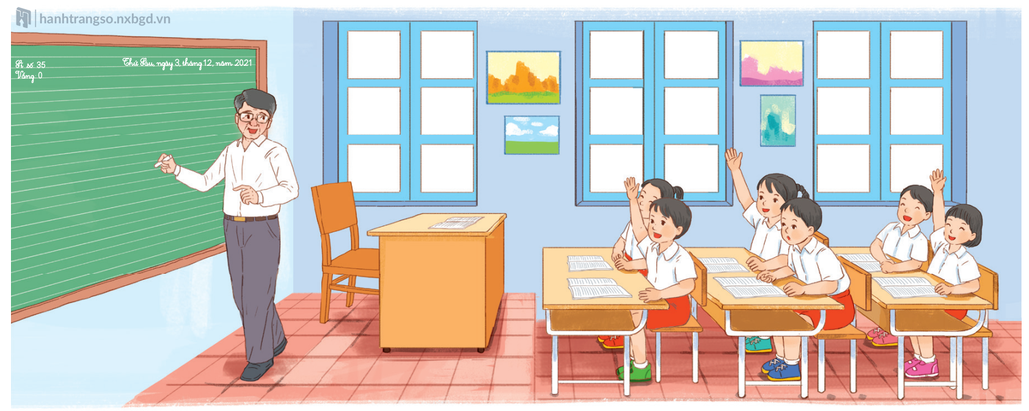
lúng túng
ngập ngừng
kiên nhẫn
tràn ngập

Slide 5

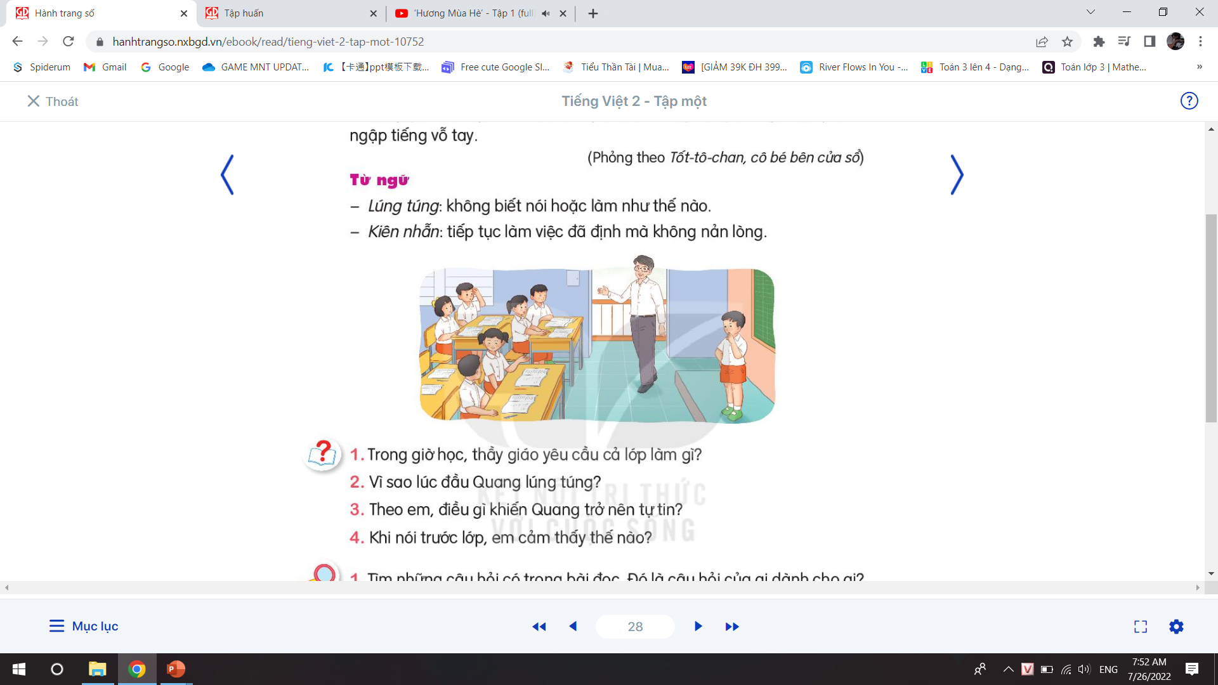
Quang thở mạnh một hơi rồi nói tiếp: “Mẹ...ờ...bảo: Con đánh răng đi. Thế là em đánh răng.”.

Slide 6
Thầy giáo nói: “Chúng ta cần học cách giao tiếp tự tin. Vì thế hôm nay chúng ta sẽ tập nói trước lớp về bất cứ điều gì mình thích.”.
Quang được mời lên nói đầu tiên. Cậu lúng túng, đỏ mặt. Quang cảm thấy nói với bạn bên cạnh thì dễ, nhưng nói trước lớp thì sao mà khó thế. Thầy bảo: “Sáng nay ngủ dậy, em đã làm gì? Em cố nhớ xem.”.
Quang ngập ngừng, vừa nói vừa gãi đầu: “Em...”.
Thầy giáo nhắc: “Rồi gì nữa?”
Quang lại gãi đầu: “À... ờ... Em ngủ dậy.”. Và cậu nói tiếp: “Rồi... ờ...”.
Thầy giáo mỉm cười, kiên nhẫn nghe Quang nói. Thầy bảo: “Thế là được rồi đấy!”.
Nhưng Quang chưa chịu về chỗ. Bỗng cậu nói to: “Rồi sau đó... ờ... à...”. Quang thở mạnh một hơi rồi nói tiếp: “Mẹ...ờ...bảo: Con đánh răng đi. Thế là em đánh răng.”. Thầy giáo vỗ tay. Cả lớp vỗ tay theo. Cuối cùng, Quang nói với giọng rất tự tin: “Sau đó bố đưa em đi học.”.
Thầy giáo vỗ tay. Cả lớp vỗ tay theo. Quang cũng vỗ tay. Cả lớp tràn ngập tiếng vỗ tay.
(Phỏng theo Tốt-tô-chan, cô bé bên cửa sổ)

Slide 7


Lúng túng:
Kiên nhẫn:
không biết nói hoặc làm như thế nào.
tiếp tục làm việc đã định mà không nản lòng.

Slide 8


Trong giờ học, thầy giáo yêu cầu cả lớp làm gì?
Trong giờ học, thầy giáo yêu cầu cả lớp tập nói trước lớp về bất cứ điều gì mình thích.

Slide 9

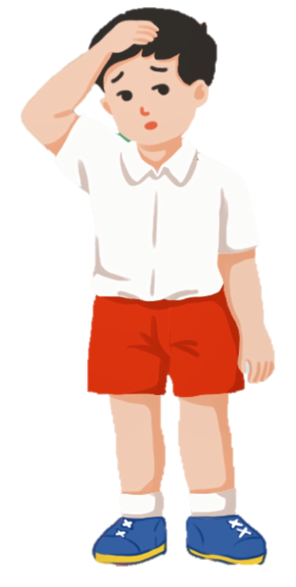
Vì sao lúc đầu Quang lúng túng?
Vì bạn cảm thấy nói với bạn bên cạnh thì dễ nhưng đứng trước cả lớp nói sao mà khó thế.

Slide 10

Theo em, điều gì khiến Quang tự tin?
Thầy giáo và các bạn đã động viên, cổ vũ Quang và Quang đã rất cố gắng.

Slide 11


Khi nói trước lớp, em cảm thấy như thế nào?

Slide 12


Slide 13
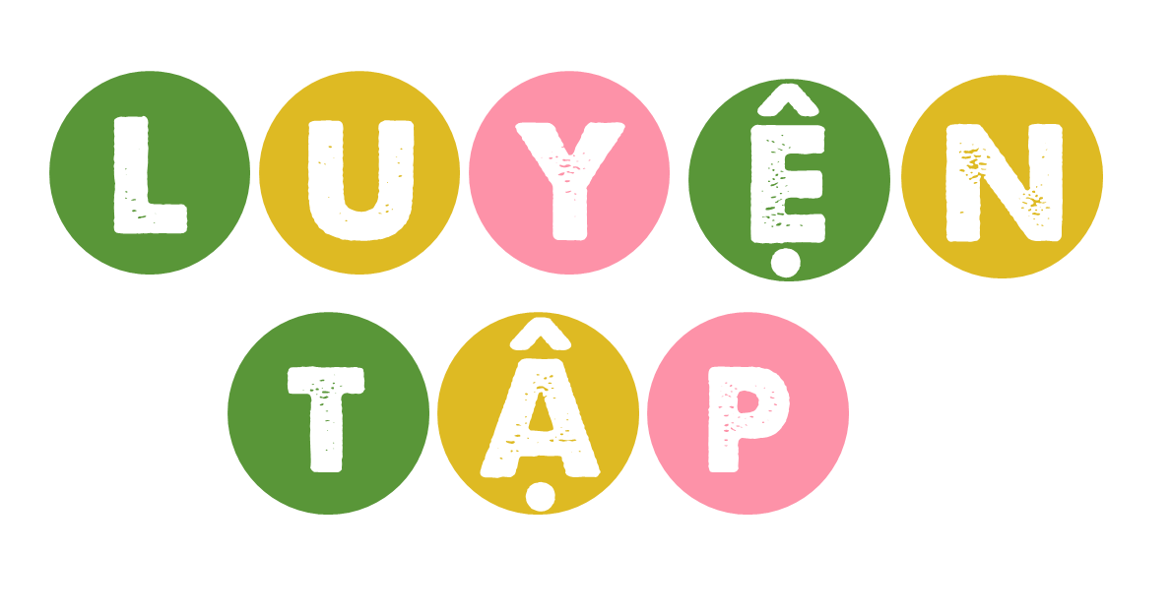

Slide 14
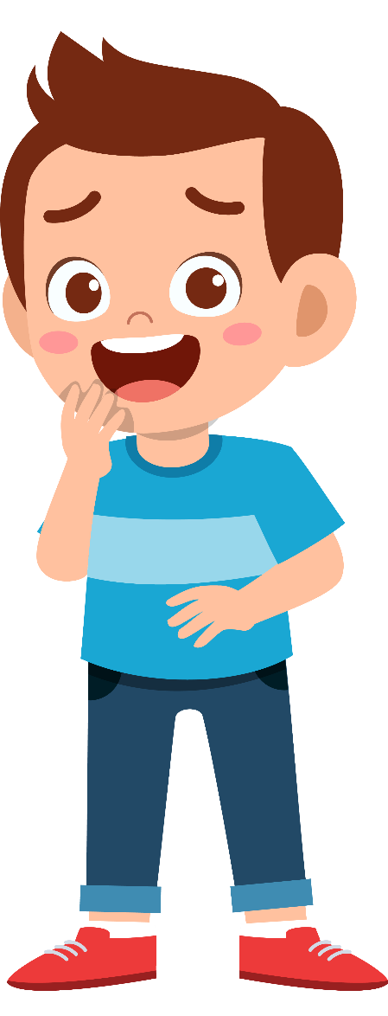
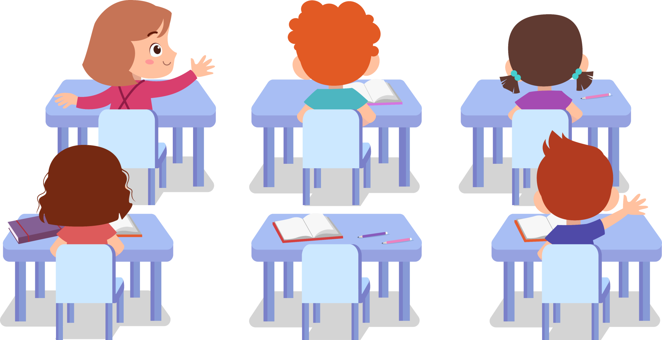
Cảm ơn các bạn, tớ sẽ cố gắng hơn nữa
Câu 2:
Câu 2:
Đóng vai các bạn và Quang nói và đáp lời khen khi Quang trở nên tự tin.
Bạn giỏi thật đấy!
Bạn thật là cừ!

Slide 15
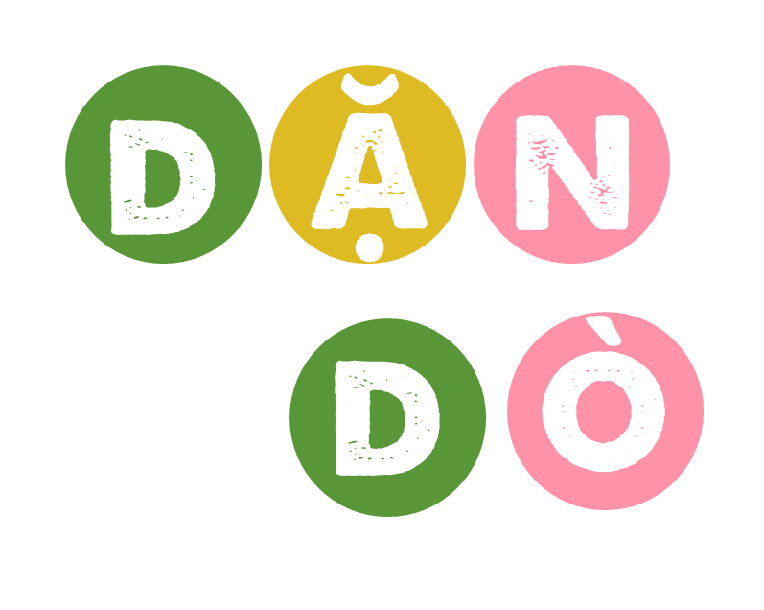

Luyện đọc lại bài.
Chuẩn bị bài mới

